Slide 1
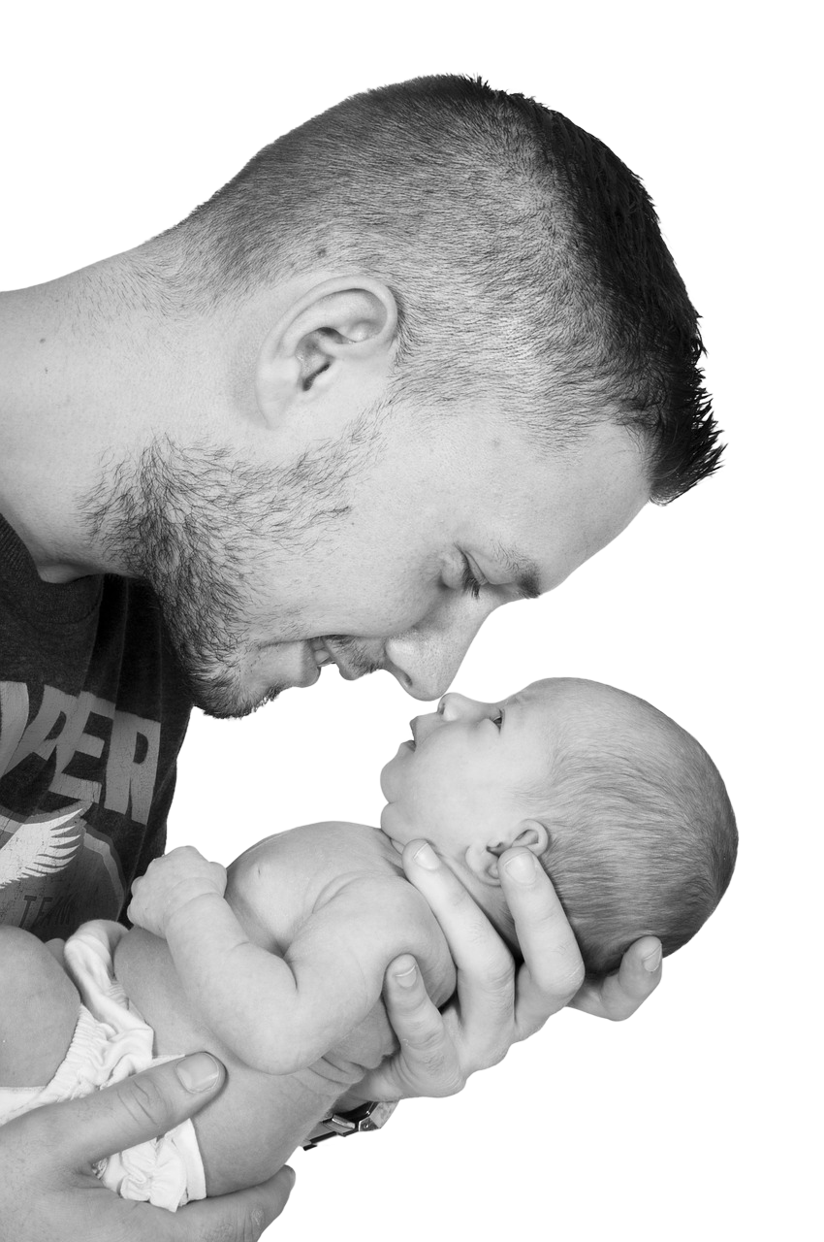
PRÉ-NATAL DO HOMEM

Slide 2
PRÉ-NATAL DO HOMEM
SAUDE DO HOMEM
SAUDE DA CRIANÇA
SAUDE DA GESTANTE

Slide 3
INFORMAÇÃO APP
O APP
REFERÊNCIAS
INÍCIO

Slide 4
O APLICATIVO
O aplicativo Pré-natal do Homem foi criado a partir da pesquisa de mestrado intitulada ''Desenvolvimento de Aplicativo Móvel para Intervenção Educativa no Pré-natal do Homem'' da Universidade Estadual do Oeste do Paraná.
É gratuito e sem fins lucrativos.
Registro provisório de propriedade intelectual e patentes de software junto ao instituto Nacional de Propriedade Industrial.
REFERÊNCIAS
VOLTAR
INÍCIO

Slide 5
REFERÊNCIA
- Brasil. Ministério da Saúde. Secretaria de Atenção Primaria à Saúde. Departamento de Promoção da Saúde. Guia alimentar para crianças brasileiras menores de 2 anos / Ministério da Saúde, Secretaria de Atenção Primaria à Saúde, Departamento de Promoção da Saúde. – Brasília : Ministério da Saúde, 2019. 265 p. : Il.
- Brasil. Ministério da Saúde. Secretaria-Executiva. Secretaria de Atenção à Saúde. Glossário temático : saúde do homem [recurso eletrônico] / Ministério da Saúde. Secretaria-Executiva. Secretaria de Atenção à Saúde.– Brasília: Ministério da Saúde, 2018. 140 p.
REFERÊNCIAS
VOLTAR
INÍCIO

Slide 6
REFERÊNCIA
- Brasil. Ministério da Saúde. Secretaria de Atenção à Saúde. Departamento de Ações Programáticas Estratégicas. Direitos sexuais, direitos reprodutivos e métodos anticoncepcionais / Ministério da Saúde, Secretaria de Atenção à Saúde, Departamento de Ações Programáticas Estratégicas. – Brasília: Ministério da Saúde, 2009. 52 p. : il. color. – (Série F. Comunicação e Educação em Saúde) (Série Direitos Sexuais e Direitos
Reprodutivos ; caderno n. 2)
- Brasil. Ministério da Saúde. Secretaria de Atenção à Saúde. Departamento de Atenção Básica. Saúde da criança : ale itamento materno e alimentação complementar / Ministério da Saúde, Secretaria de Atenção à Saúde, Departamento de Atenção Básica. – 2. ed. – Brasília : Ministério da Saúde, 2015. 184 p. : il. – (Cadernos de Atenção Básica ; n. 23)
REFERÊNCIAS
VOLTAR
INÍCIO

Slide 7
REFERÊNCIA
- Brasil. Secretaria de Atenção à Saúde. Departamento de Ações Programáticas Estratégicas. Guia do pré-natal do parceiro para profissionais de Saúde / Ministério da Saúde, Secretaria de Atenção à Saúde, Departamento de Ações Programáticas Estratégicas. – Brasília : Ministério da Saúde, 2018. 56 p. : il.
REFERÊNCIAS
VOLTAR
INÍCIO

Slide 8
SAÚDE DO HOMEM
PRÉ-NATAL CONCEITO
AGENDA PRÉ-NATAL
EXAMES NO PRÉ-NATAL
CALENDÁRIO VACINAL
HIGIENIZAÇÃO DO PÊNIS
PROSTATA
MÉTODO PREVENTIVO
INFECÇÕES SEXUAIS
LICENÇA MATERNIDADE
FOTOGESTAÇÃO
INÍCIO

Slide 9
CONCEITO PRÉ-NATAL
O Pré-Natal do Parceiro envolve o homem em todo o processo de planejamento reprodutivo, gestação, parto, puerpério e desenvolvimento da criança, integrando-o nos cuidados com a saúde, para que divida com a mãe a responsabilidade pelos cuidados com o filho. Dessa forma, o pai passa a ter também um acesso melhor para cuidar da própria saúde.
REFERÊNCIAS
VOLTAR
INÍCIO

Slide 10
AGENDA PRÉ-NATAL
1º TRIMESTRE
2º TRIMESTRE
3º TRIMESTRE
HPV
VOLTAR
INÍCIO

Slide 11
EXAMES NO PRÉ-NATAL
Consiste em exames que podem evitar uma série de doenças e complicações, transmitidas do pai para a mãe e, consequentemente para o bebê, como doenças sexualmente transmissíveis
e virais por via aérea.
Outros exames serão solicitados para avaliar o estado geral da saúde do homem.
REFERÊNCIAS
VOLTAR
INÍCIO

Slide 12
EXAMES NO PRÉ-NATAL
1. Tipagem sanguínea e Fator RH (no caso da mulher ter RH negativo);
2. Pesquisa de antígeno de superfície do vírus da Hepatite B (HBsAg);
3. Teste treponêmico e/ou não treponêmico para detecção de Sífilis por meio de tecnologia convencional ou rápida;
4. Pesquisa de Anticorpos anti-HIV;
5. Pesquisa de anticorpos do vírus da Hepatite C (anti-HCV);
6. Hemograma;
REFERÊNCIAS

Slide 13
EXAMES NO PRÉ-NATAL
7. Lipidograma: dosagem de colesterol HDL, dosagem de colesterol LDL, dosagem de colesterol total, dosagem de triglicerídeos;
8. Dosagem de Glicose;
9. Eletroforese da hemoglobina (para detecção da doença falciforme);
10. Aferição de Pressão Arterial;
11. Verificação de Peso e cálculo de IMC (índice de Massa Corporal).
REFERÊNCIAS
VOLTAR
INÍCIO

Slide 14
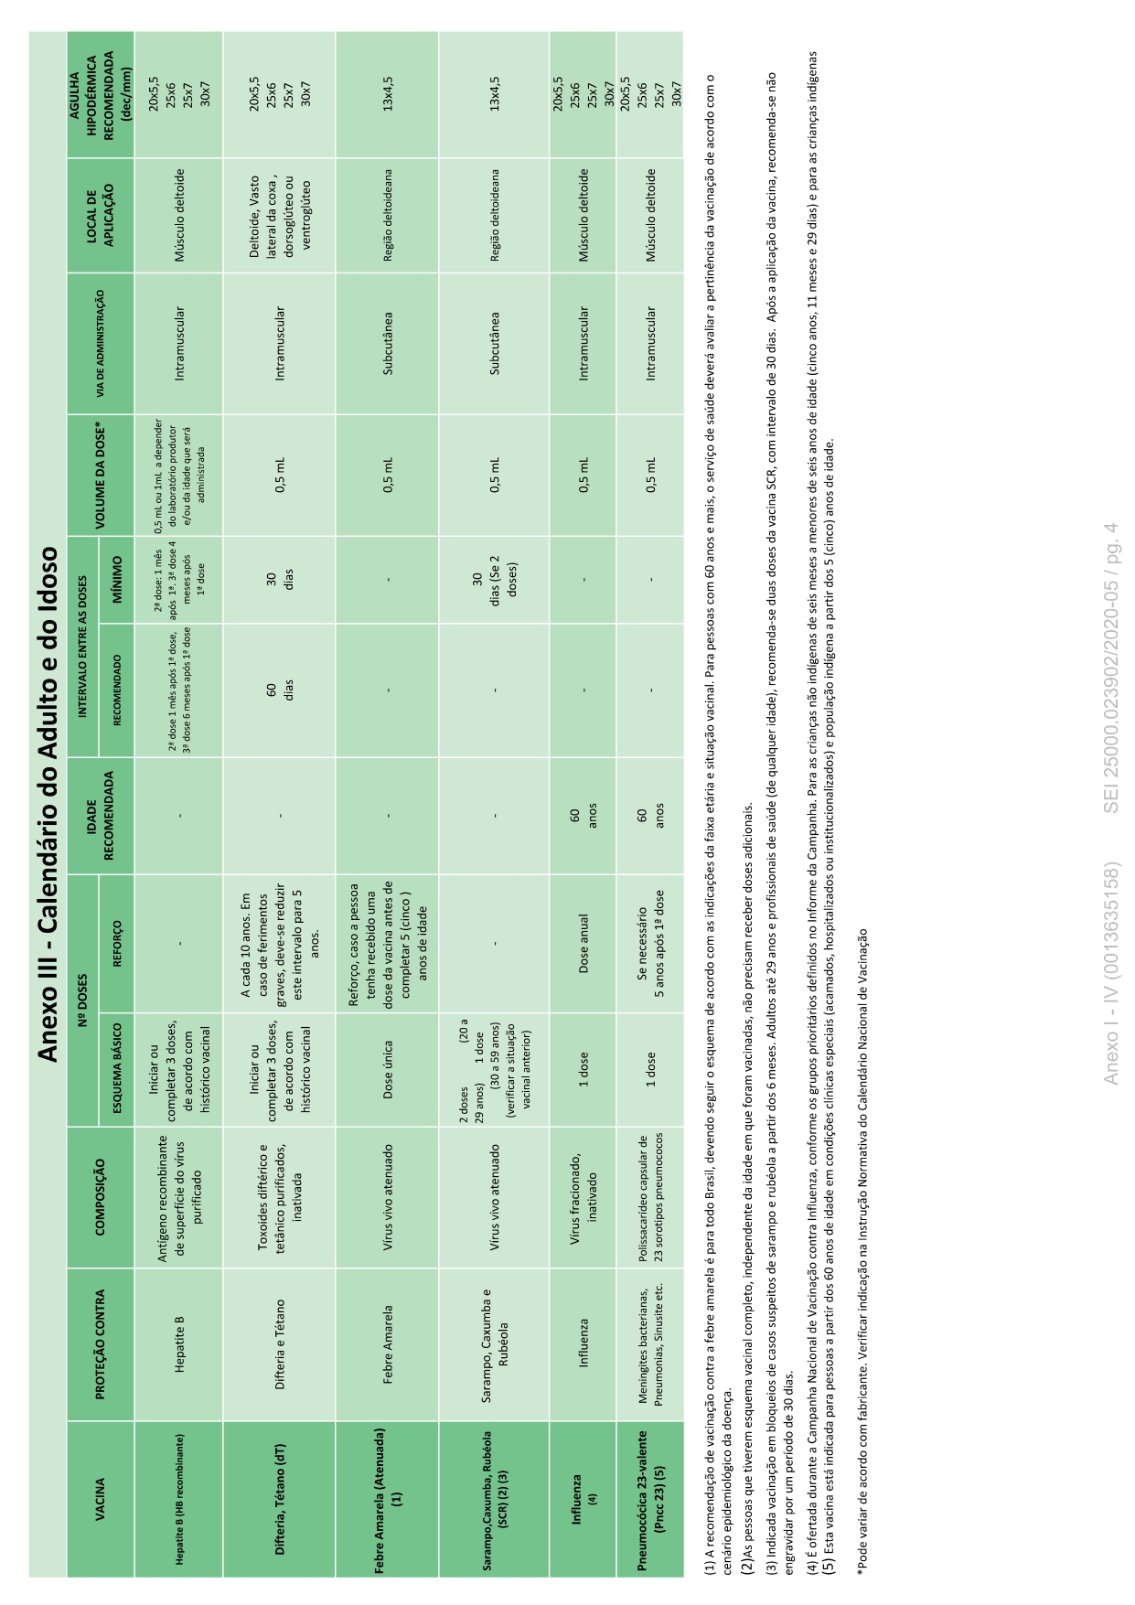
REFERÊNCIAS
VOLTAR
INÍCIO

Slide 15
INFECÇOES SEXUAIS
HEPATITES
HIV
SÍFILIS
HPV
VOLTAR
INÍCIO

Slide 16
HEPATITES VIRAIS
Doenças infecciosas que prejudicam o fígado e podem levar à cirrose e ao câncer. As hepatites virais são classificadas pelas letras A, B, C, D, E, sendo as hepatites B e C mais prevalentes na população masculina. São preveníveis por meio de ações, como: o uso de preservativos; o não compartilhamento de objetos pessoais (como escovas de dentes) e de perfurocortantes (seringas, agulhas, lâminas de barbear e kits para manicure, porexemplo). Boas práticas de higiene pessoal são importantes para se evitar a infecção de alguns tipos de hepatites virais, como A e E. Outra forma de prevenção é a vacinação contra as hepatites.
REFERÊNCIAS
VOLTAR
INÍCIO

Slide 17
HIV
Vírus transmitido sexualmente, por compartilhamento de seringas e agulhas, por transfusão de sangue ou da mãe para o bebê, e que ataca o sistema imunológicohumano, responsável pela defesa do organismo frente a doenças, podendo ocasionar a síndrome da imunodeficiência adquirida (aids). A melhor forma de prevenir a infecção pelo HIV é usando preservativo em todas as relações sexuais. Outras formas biomédicas de se prevenir a infecção pelo HIV são a utilização da profilaxia pós-exposição (PEP), da
profilaxia pré-exposição (PrEP) e do tratamento como prevenção (TasP), além do incentivo a intervenções comportamentais
e estruturais.
REFERÊNCIAS
VOLTAR
INÍCIO

Slide 18
SÍFILIS
Enfermidade infecciosa sistêmica causada pela bactéria Treponema pallidum, transmitida sexualmente, por transfusão de
sangue, durante a gestação e/ou parto, entre outras. A transmissão da sífilis pode ser controlada por meio do uso regular de preservativos e por diagnóstico precoce em
homens e sua(s) parceria(s). Durante o pré-natal, é importante testes rápidos para sífilis não somente da gestante como, também, de sua(s) parceria(s). Ao ser diagnosticada a sífilis na gestante, é fundamental que tanto ela
quanto sua(s) parceria(s) sexual(is) sejam tratadas.
REFERÊNCIAS
VOLTAR
INÍCIO

Slide 19
HPV
Vírus capaz de induzir lesões na pele ou mucosas, que podem estar associados, em homens, a cânceres de ânus, pênis, cavidade
oral, orofaringe, laringe e esôfago. A principal via de transmissão do HPV é a relação
sexual, vaginal e anal, desprotegida, tanto em homens como em mulheres. Uma das formas de prevenção é ouso de preservativo durante o ato sexual e vacinação oferecida pelo SUS a meninos e meninas.
REFERÊNCIAS
VOLTAR
INÍCIO

Slide 20
HIGIENIZAÇÃO PÊNIS
NA MICÇÃO
NO BANHO
APÓS ATO SEXUAL
DEPILAÇÃO
ROUPAS INTIMAS
VOLTAR
INÍCIO

Slide 21
MICÇÃO
Lavar as mão antes de urinar é muito importante, porque diminui o risco de levar bactérias e fungos para a região genital. Embora não exista o hábito, também é preciso enxugar o pênis com papel higiênico após urinar. As gotas de urina que ficam na cueca quando em contato com a pele podem provocar uma inflamação local ou mesmo infecções fúngicas.
REFERÊNCIAS
VOLTAR
INÍCIO

Slide 22
BANHO
Na hora do banho deve-se lavar o pênis com cuidado e atenção. Além de evitar o mau odor, a limpeza correta ajuda a prevenir infecções por bactérias e fungos. Para limpar completamente o pênis é preciso puxar o prepúcio (pele que recobre a glande ou cabeça do pênis) até o aparecimento total da glande, lavando com água e sabão ou sabonete até sair o esmegma. O esmegma é uma secreção branca composta de células descamadas da pele e óleos produzidos por glândulas penianas. Os homens que não operaram fimose devem ter cuidado redobrado, pois o prepúcio estreita a passagem da glândula facilitando o acúmulo de sujidades.
REFERÊNCIAS
VOLTAR
INÍCIO

Slide 23
APÓS O ATO SEXUAL
Importante é lavar o pênis após a relação sexual a fim de ajudar a remoção de resíduos de sêmen e o excesso de lubrificante do preservativo. Nas relações sem o uso de preservativo a higiene do pênis remove o resíduo de esperma misturado as secreções vaginais ou anais. A higiene adequada pode diminuir a probabilidade de infecção, todavia NÃO garante proteção.
REFERÊNCIAS
VOLTAR
INÍCIO

Slide 24
DEPILAÇAO
Não é necessário depilar completamente os pelos pubianos. Urologistas inclusive, recomendam que não seja realizada. Recomenda-se manter os pelos pubianos sempre aparados e a região sempre limpa evitando o acúmulo de fungos e bactérias.
REFERÊNCIAS
VOLTAR
INÍCIO

Slide 25
ROUPAS ÍNTIMAS
Os melhores modelos indicados para melhora da circulação de ar na região genital são as cuecas samba canção ou boxer, por serem mais folgadas. As cuecas de algodão são mais macias e confortáveis e absorvem melhor a transpiração do que as de tecido sintético.
REFERÊNCIAS
VOLTAR
INÍCIO

Slide 26
CÂNCER PROSTATA
CONCEITO
SINAIS E SINTOMAS
PREVENÇÃO
VOLTAR
INÍCIO

Slide 27
CÂNCER PRÓSTATA
Câncer de próstata é o tumor que afeta a próstata, glândula localizada abaixo da bexiga e que envolve a uretra, canal que liga a bexiga ao orifício externo do pênis. O câncer de próstata é o mais frequente entre os homens, depois do câncer de pele. Embora seja uma doença comum, por medo ou por desconhecimento muitos homens preferem não conversar sobre esse assunto.
O câncer de próstata, na maioria dos casos, cresce de forma lenta e não chega a dar sinais durante a vida e nem a ameaçar a saúde do homem. Em outros casos, pode crescer rapidamente, se espalhar para outros órgãos e causar a morte. Esse efeito é conhecido como metástase.
VOLTAR
INÍCIO

Slide 28
SINAIS SINTOMAS
Na fase inicial, o câncer de próstata pode não apresentar sintomas e, quando apresenta, os mais comuns são:
- Dificuldade de urinar;
- Demora em começar e terminar de urinar;
sangue na urina;
- Diminuição do jato de urina;
- Necessidade de urinar mais vezes durante o dia ou à noite.
VOLTAR
INÍCIO

Slide 29
PREVENÇÃO
Uma dieta rica em frutas, verduras, legumes, grãos e cereais integrais, e com menos gordura, ajuda a diminuir o risco de câncer, como também de outras doenças crônicas não-transmissíveis. Outros hábitos saudáveis são recomendados, como :
Os fatores que ajudam a prevenir o câncer de próstata estão:
- Ter uma alimentação saudável.
- Manter o peso corporal adequado.
- Praticar atividade física.
- Não fumar.
- Evitar o consumo de bebidas alcoólicas.
- Realização de exames preventivos de acordo com a orientação do médico.
VOLTAR
INÍCIO

Slide 30
MÉTODO PRE VENTIVO
CONCEITO
CAMISINHA MASCULINA
VASECTOMIA
VOLTAR
INÍCIO

Slide 31
PREVENTIVO
São maneiras, medicamentos, objetos e cirurgias usados pelas pessoas para evitar a gravidez. Existem métodos femininos e masculinos.
Existem métodos considerados reversíveis, que são aqueles em que a pessoa, após parar de usá-los, volta a ter a capacidade de engravidar. Existem métodos considerados irreversíveis, como a vasectomia, porque, após utilizá-los, é muito difícil a pessoa recuperar a capacidade de engravidar. Por isso, para optarem pela vasectomia como método anticoncepcional, o homem precisa estar seguro de que não querem mais ter filhos.
VOLTAR
INÍCIO

Slide 32
CAMISINHA MASCULINA
É uma capa fina de borracha que cobre o pênis durante a relação sexual, para impedir o contato do pênis com a vagina, com o ânus, com a boca.
A camisinha funciona como uma barreira. O esperma ejaculado pelo homem fica retido na camisinha, assim os espermatozóides não entram no corpo da(o) parceira(o).
A camisinha masculina é eficaz para proteger da gravidez e de IST/HIV/AIDS quando usada em todas as relações sexuais, antes de qualquer contato do pênis com a vagina, com o ânus ou com a boca.
VOLTAR
INÍCIO

Slide 33



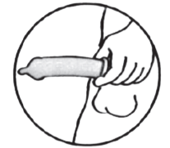
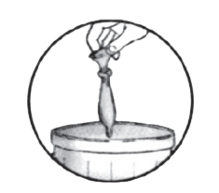
PASSO A PASSO
Ponha a camisinha quando o pênis estiver duro.
Aperte a ponta para o ar sair. É aí que o esperma vai ficar.
Desenrole a camisinha até embaixo cuidadosamente.
Tire a camisinha com o pênis ainda duro.
Use a camisinha uma vez só. Dê um nó e jogue no lixo.
VOLTAR
INÍCIO

Slide 34
CIRURGIA VASECTOMIA
Cirurgia simples, segura e rápida. É um método anticoncepcional considerado permanente ou irreversível, porque, depois de feita a cirurgia, é muito difícil recuperar a capacidade de ter filhos. Nessa cirurgia, os canais deferentes são cortados e amarrados, cauterizados, ou fechados com grampos.
É uma cirurgia simples, que pode ser feita em ambulatório, com anestesia local e o homem não precisa ficar internado.
A vasectomia age impedindo que os espermatozóides se encontrem com o óvulo.
A vasectomia, mesmo sendo uma operação simples, tem riscos e pode apresentar problemas
como qualquer outra cirurgia.
VOLTAR
INÍCIO

Slide 35
LICENÇA PATERNIDADE
De acordo com Constituição Federal/88 em seu artigo 7º, você tem direito a cinco dias de licença-paternidade.
Um ganho para a ampliação desse direito foi a publicação da Lei nº 13.257, de 8 de março de 2016, que dispõe sobre as políticas públicas para primeira infância. Dentro desta lei, existem artigos específicos ligados ao exercício da paternidade ativa, como a ampliação da licença-paternidade em mais 15 dias para os funcionários das empresas cidadãs.
VOLTAR
INÍCIO

Slide 36
FOTOS
1º TRIMESTRE
2º TRIMESTRE
3º TRIMESTRE
4º TRIMESTRE
5º TRIMESTRE
6º TRIMESTRE
7º TRIMESTRE
8º TRIMESTRE
9º TRIMESTRE
VOLTAR
INÍCIO

Slide 37
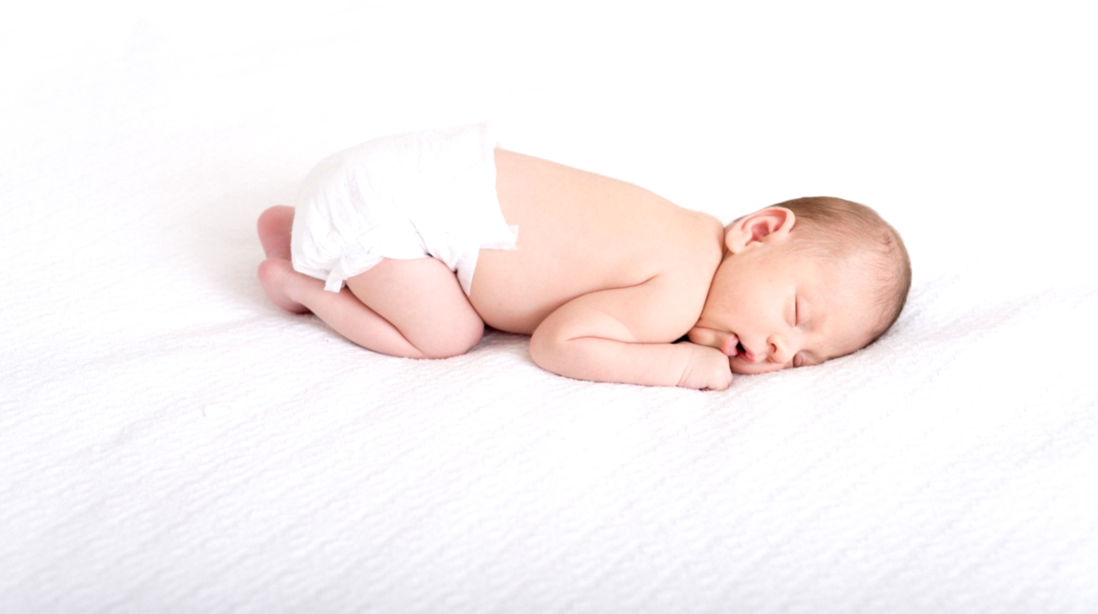
SAÚDE DA CRIANÇA
PUERICULTURA
ALEITAMENTO MATERNO
CALENDÁRIO VACINAL
INÍCIO

Slide 38
PUERICULTURA CONSULTA
Nas consultas periódicas, o enfermeiro observa a criança, indaga aos pais sobre as atividades do filho, reações frente a estímulose realiza o exame clínico. Quanto mais nova a criança, mais frágil e vulnerável, daí a necessidade de consultas mais frequentes.
Em cada consulta o enfermeiro vai pedir informações de como a criança se alimenta, se as vacinas estão em dia, como ela brinca, condições de higiene, seu cotidiano. O acompanhamento do crescimento, através da aferição periódica do peso, da altura e do perímetro cefálico e sua análise em gráficos, são indicadores das condições de saúde das crianças. Sempre, a cada consulta, bebês, pré-escolares, escolares e jovens devem ter seu crescimento e seu desenvolvimento avaliado. Crescimento é o ganho de peso e altura, um fenômeno quantitativo, que termina ao final da adolescência. Por outro lado, o desenvolvimento é qualitativo, significa aprender a fazer coisas, evoluir, tornar-se independente e geralmente é um processo contínuo.
VOLTAR
CALENDÁRIO
INÍCIO

Slide 39
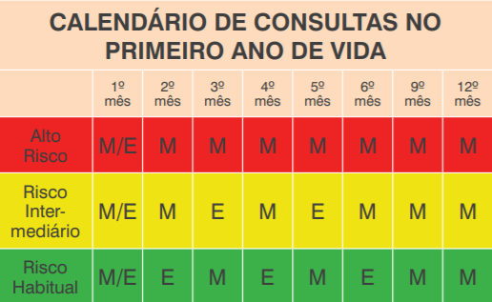
VOLTAR
INÍCIO

Slide 40
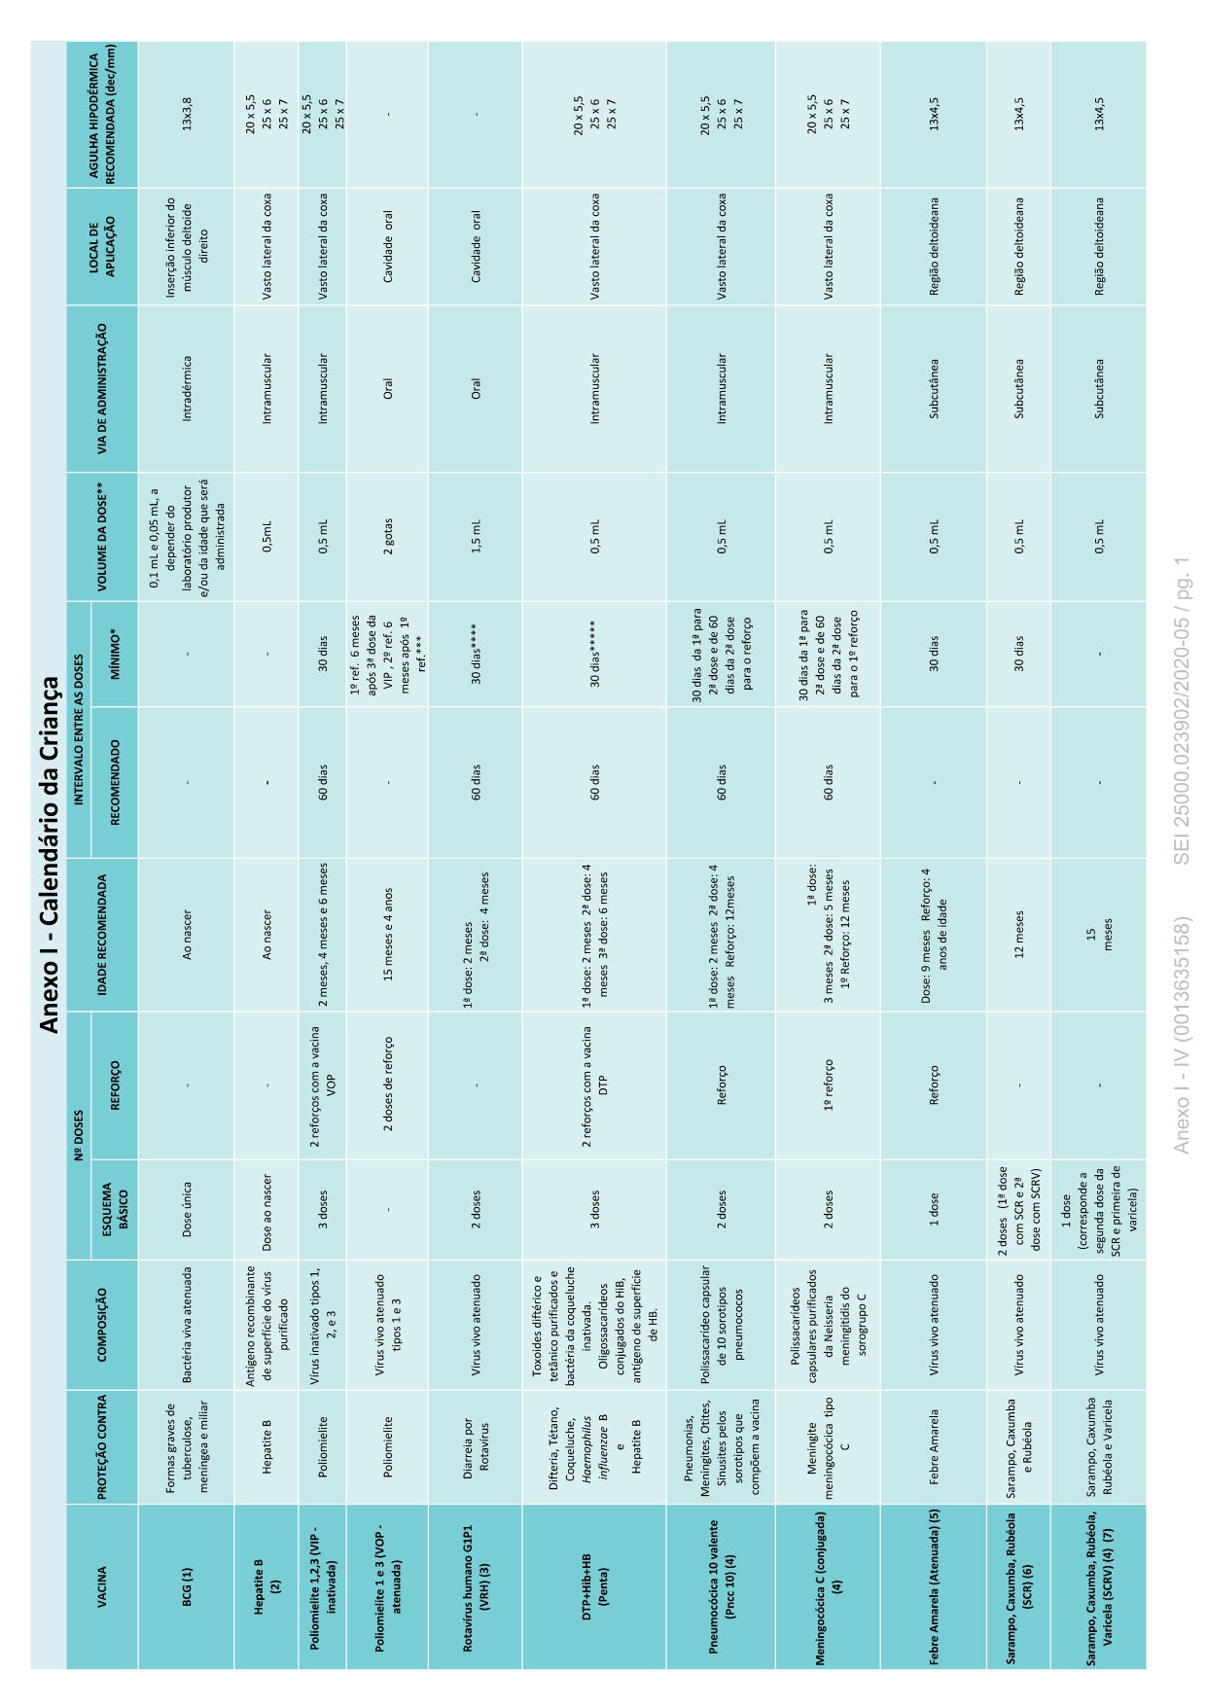
VOLTAR
INÍCIO

Slide 41
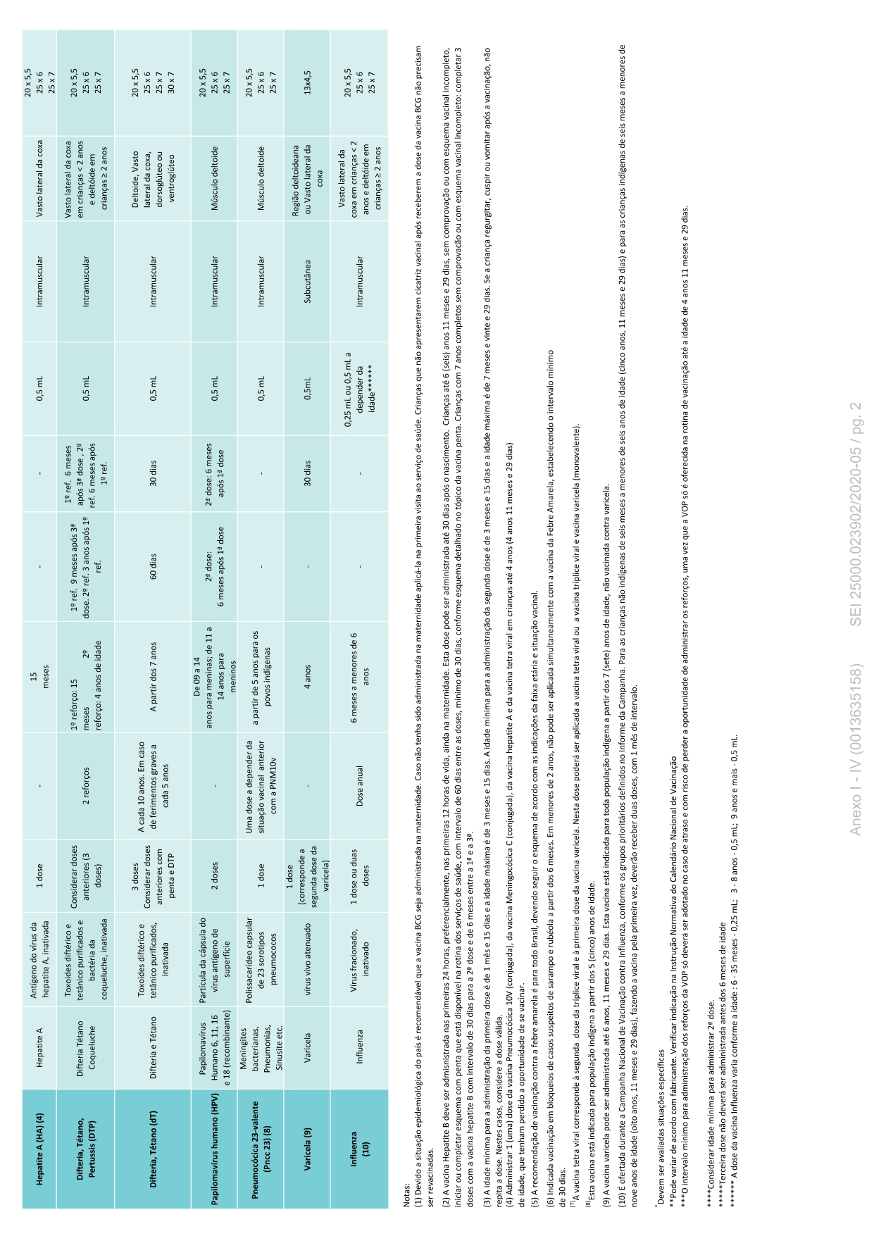
VOLTAR
INÍCIO

Slide 42
ALEITAMENTO MATERNO
CONCEITO
TIPOS ALEITAMENTO
INTRODUÇÃO ALIMENTAR
VOLTAR
INÍCIO

Slide 43
ALEITAMENTO CONCEITO
Único e inigualável, o leite materno é o alimento ideal para a criança, pois é totalmente adaptado às suas necessidades nos primeiros anos de vida. Não existe outro leite igual, nem parecido.
Produzido naturalmente pelo corpo da mulher, o leite materno é o único que contém anticorpos e outras substâncias que protegem a criança de infecções comuns enquanto ela estiver sendo amamentada, como diarreias, infecções respiratórias, infecções de ouvidos (otites) e outras.
VOLTAR
INÍCIO

Slide 44
TIPOS ALEITAMENTO
EXCLUSIVO: Quando a criança recebe somente leite materno, direto da mama ou ordenhado, ou leite humano de outra forma, sem outros líquidos ou sólidos.
PREDOMINANTE: Quando a criança recebe, além do leito materno, água ou bebidas a base de água (água adocicada, chás ou infusões e sucos).
COMPLEMENTADO: Quando a criança recebe, além do leite materno, qualquer alimento sólido ou semissólido com a finalidade de complementa-lo, e não de substituí-lo.
MISTO OU PACIAL: Quando a criança recebe leite materno e outros tipos de leite.
VOLTAR
INÍCIO

Slide 45
INTRODUÇÃO ALIMENTAR
0 A 6 MESES DE VIDA
AOS 6 MESES DE VIDA
7 A 8 MESES DE VIDA
9 A 11 MESES DE VIDA
ENTRE 1 A 2 ANOS DE VIDA
VOLTAR
INÍCIO

Slide 46
INTRODUÇÃO ALIMENTAR
0 A 6 MESES DE VIDA
A recomendação atual é que a criança seja amamentada já na primeira hora de vida e por 2 anos ou mais. Nos primeiros 6 meses, a recomendação é que ela receba somente leite materno. Quando isso ocorre, dizemos que a criança está em amamentação exclusiva. Nenhum outro tipo de alimento necessita ser dado ao bebê enquanto estiver em amamentação exclusiva: nem líquidos, como água, água de coco, chá, suco ou outros leites; nem qualquer outro alimento, como papinha e mingau. Mesmo em regiões secas e quentes, não é necessário oferecer água às crianças alimentadas somente com leite materno, pois ele possui toda a água necessária para a hidratação nesse período. Em dias quentes, a criança poderá querer mamar com mais frequência para matar a sede
VOLTAR
INÍCIO

Slide 47
INTRODUÇÃO ALIMENTAR
AOS 6 MESES DE VIDA
CAFÉ DA MANHA: leite materno
LANCHE DA MANHÃ: fruta e leite materno
ALMOÇO: É recomendado que o prato da criança tenha: - 1 alimento do grupo dos cereais ou raízes e tubérculos; - 1 alimento do grupo dos feijões; - 1 ou mais alimentos do grupo dos legumes e verduras; - 1 alimento do grupo das carnes e ovos. Junto à refeição, pode ser dado um pedaço pequeno de fruta. Quantidade aproximada — 2 a 3 colheres de sopa no total. Essa quantidade serve apenas para a família ter alguma referência e não deve ser seguida de forma rígida, uma vez que as características individuais da criança devem ser respeitadas
LANCHE DA TARDE: Fruta e leite materno
JANTAR E ANTES DE DORMIR: Leite materno
VOLTAR
INÍCIO

Slide 48
INTRODUÇÃO ALIMENTAR
ENTRE 7 E 8 MESES DE VIDA
CAFÉ DA MANHA: leite materno
LANCHE DA MANHÃ E DA TARDE: fruta e leite materno
ALMOÇO E JANTAR: É recomendado que o prato da criança tenha: - 1 alimento do grupo dos cereais ou raízes e tubérculos; - 1 alimento do grupo dos feijões; - 1 ou mais alimentos do grupo dos legumes e verduras; - 1 alimento do grupo das carnes e ovos. Junto à refeição, pode ser dado um pedaço pequeno de fruta. Quantidade aproximada — 3 a 4 colheres de sopa no total. Essa quantidade serve apenas para a família ter alguma referência e não deve ser seguida de forma rígida, uma vez que as características individuais da criança devem ser respeitadas
ANTES DE DORMIR: Leite materno
VOLTAR
INÍCIO

Slide 49
INTRODUÇÃO ALIMENTAR
ENTRE 9 E 11 MESES DE VIDA
CAFÉ DA MANHA: leite materno
LANCHE DA MANHÃ E DA TARDE: fruta e leite materno
ALMOÇO E JANTAR: É recomendado que o prato da criança tenha: - 1 alimento do grupo dos cereais ou raízes e tubérculos; - 1 alimento do grupo dos feijões; - 1 ou mais alimentos do grupo dos legumes e verduras; - 1 alimento do grupo das carnes e ovos. Junto à refeição, pode ser dado um pedaço pequeno de fruta. Quantidade aproximada — 4 a 5 colheres de sopa no total. Essa quantidade serve apenas para a família ter alguma referência e não deve ser seguida de forma rígida, uma vez que as características individuais da criança devem ser respeitadas
ANTES DE DORMIR: Leite materno
VOLTAR
INÍCIO

Slide 50
INTRODUÇÃO ALIMENTAR
DE 1 A 2 ANOS DE VIDA
CAFÉ DA MANHA: - Fruta e leite materno ou - Cereal (pães caseiros ou processados, aveia, cuscuz de milho) e leite materno ou - Raízes e tubérculos (aipim/macaxeira, batata-doce, inhame) e leite materno
LANCHE DA MANHÃ: fruta e leite materno
ALMOÇO E JANTAR: É recomendado que o prato da criança tenha: - 1 alimento do grupo dos cereais ou raízes e tubérculos - 1 alimento do grupo dos feijões - 1 ou mais alimentos do grupo dos legumes e verduras - 1 alimento do grupo das carnes e ovos Junto à refeição, pode ser dado um pedaço pequeno de fruta. Quantidade aproximada — 5 a 6 colheres de sopa no total. Essa quantidade serve apenas para a família ter alguma referência e não deve ser seguida de forma rígida, uma vez que as características individuais da criança devem ser respeitadas
LANCHE DA TARDE: Leite materno e fruta ou Leite materno e cereal (pães caseiros pães processados, aveia, cuscuz de milho) ou raízes e tubérculos (aipim/macaxeira, batata doce, inhame)
ANTES DE DORMIR: Leite materno
VOLTAR
INÍCIO

Slide 51
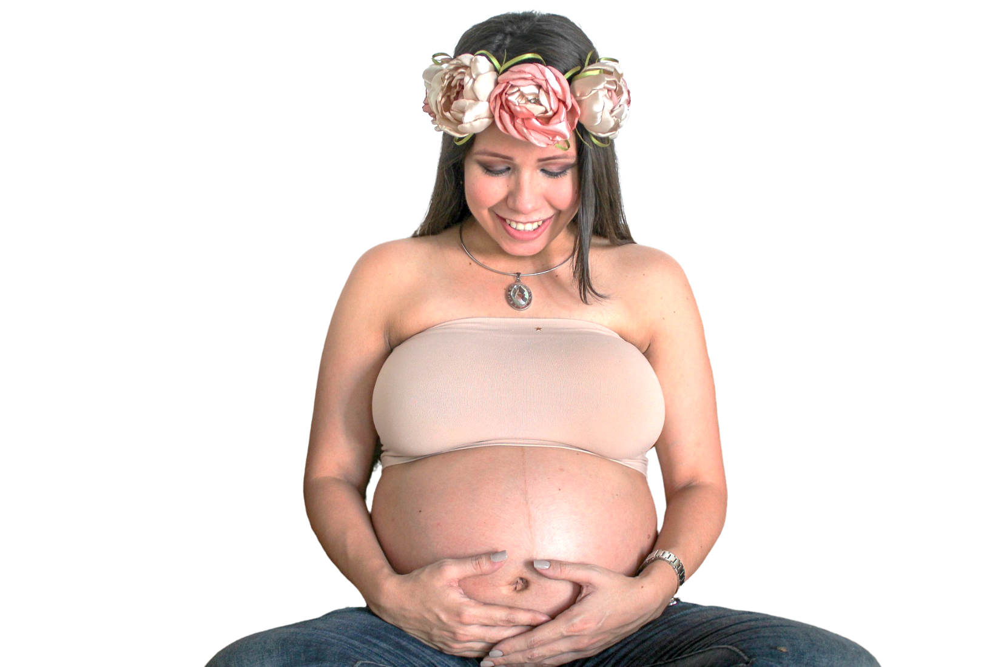
SAÚDE DA GESTANTE
FASES DA GESTAÇÃO
TIPOS DE PARTO
LEI ACOMPANHANTE
INÍCIO

Slide 52

FASES DA GESTANTAÇÃO
1° AO 3° TRIMESTRE
4° AO 6° TRIMESTRE
7° AO NASCIMENTO
VOLTAR
INÍCIO

Slide 53
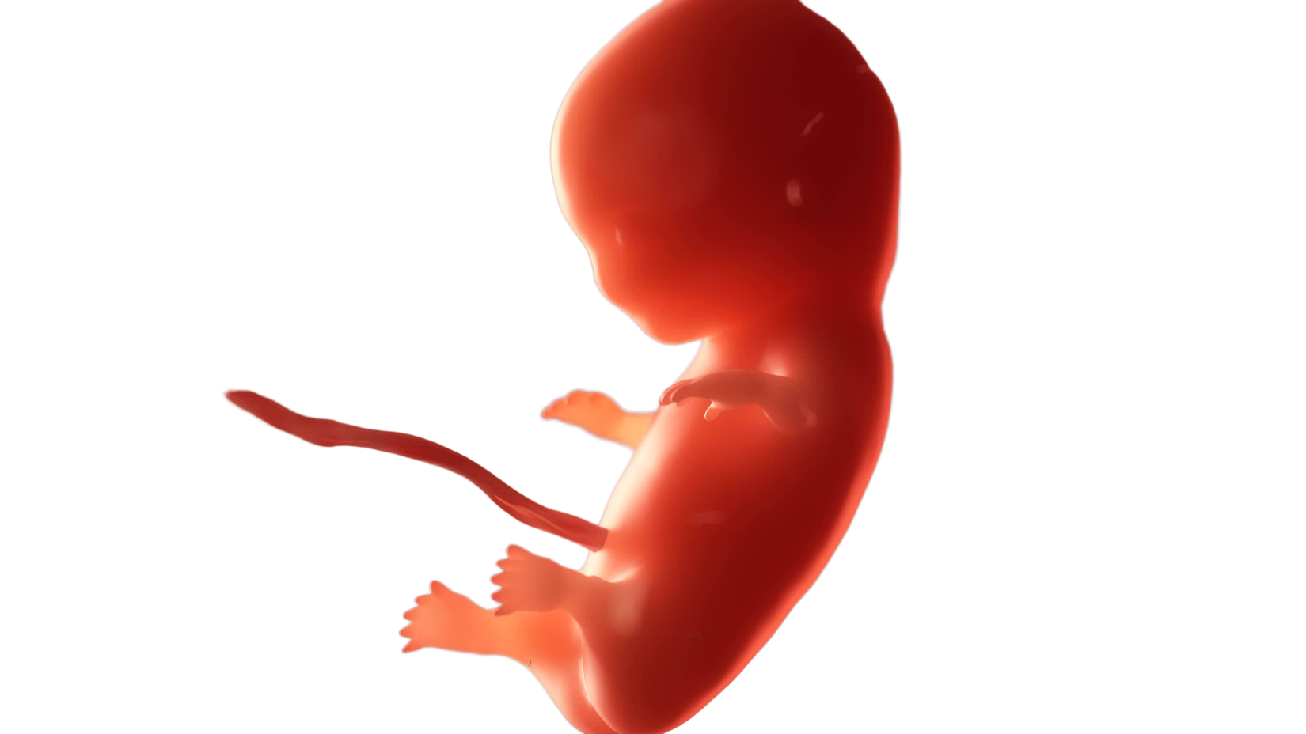
TRIMESTRE 1°AO 3°
É geralmente marcado por sintomas parecidos aos da tensão pré-menstrual.
Os seios podem inchar e sensações de sonolência, cansaço, náuseas, vontade de urinar, ou desejo e repulsa por certos alimentos podem aparecer. Próximo ao final do terceiro mês, o bebê mede entre 6,25 e 7,5 cm e pesa entre 14 a 18 gramas. Ao final do primeiro trimestre, a cabeça já está bem delineada, o coração já pode ser ouvido com um aparelho próprio durante a consulta de
pré-natal.
INÍCIO
VOLTAR
INÍCIO

Slide 54
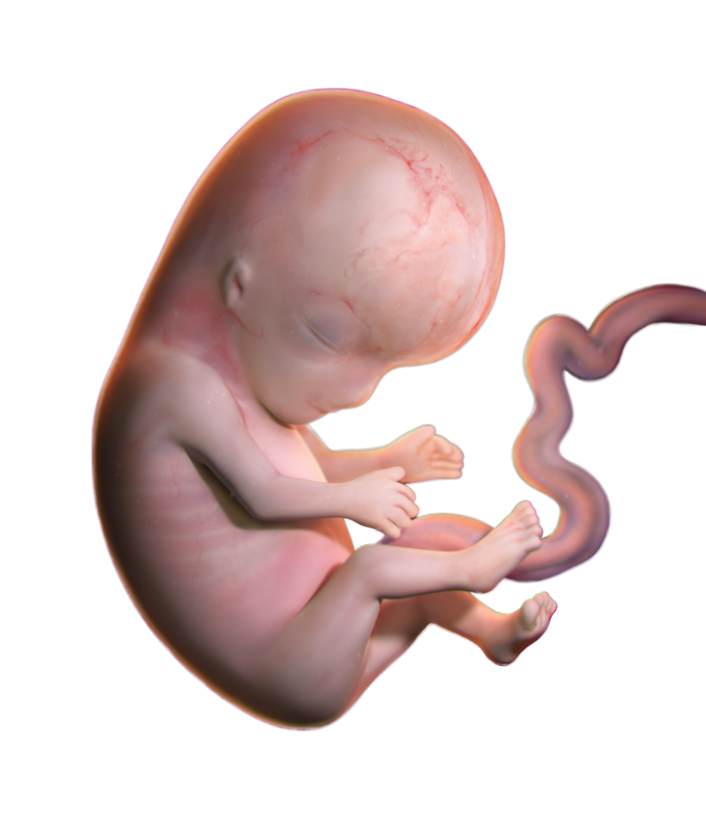
TRIMESTRE 4°AO 6°
As estruturas principais dos órgãos do bebê completam a sua formação. A vontade de urinar começa a diminuir e pode ocorrer prisão de ventre. Nesta fase, os rins do bebê começam a funcionar e ele faz xixi pela primeira vez. Surgem os primeiros fios de cabelo e, por volta do quinto mês, finalmente, é possível saber qual o sexo dele. Por volta do sexto mês já será possível sentir pontapés dentro da barriga, o bebê reage a estímulos e estão em desenvolvimento a audição, olfato, tato e paladar.
INÍCIO
VOLTAR
INÍCIO

Slide 55
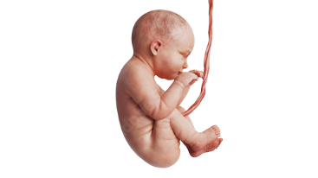
TRIMESTRE 7°AO 9°
De 27 a 30 semanas ele pode pesar 1 kg e medir cerca de 32 cm. Já percebe a luz fora do útero, abre e fecha os olhos. Escuta e identifica vários sons, como vozes e
músicas, e pode se assustar com barulhos altos e repentinos. O espaço dentro do útero vai ficar cada vez mais justo. Com 32 semanas já pesa 2 kg. Sua pele fica coberta por um tipo de creme branco, o vérnix, que traz proteção e o ajudará a se deslizar pelo canal do parto. É preciso ter paciência para esperar o tempo certo de nascer.
INÍCIO
VOLTAR
INÍCIO

Slide 56
TIPOS PARTO
PARTO NORMAL
PARTO CIRÚRGICO
PARTO HUMANIZADO
VOLTAR
INÍCIO

Slide 57
PARTO NORMAL
É o parto mais convencional, uma vez que a mulher entra em trabalho de parto espontaneamente. Normalmente, ocorre entre a 37º e a 42º semana de gravidez.
De início, é indicado para todas as grávidas. Ele se inicia com as contrações, que começam a ficar cada vez mais frequentes e doloridas.
O parto normal pode ser realizado em ambiente domiciliar, casas de parto ou hospitalar, ficando a critério da gestante a escolha do melhor lugar.
INÍCIO
VOLTAR
INÍCIO

Slide 58
PARTO CIRÚRGICO
O parto cesariano é recomendado em casos em que o parto normal não é possível de acontecer. A OMS (Organização Mundial da Saúde) sugere que 15% dos partos sejam cesáreas, porém, em alguns serviços privados, os números podem chegar até 85%.
Como é um procedimento cirúrgico, é necessário que tenha um jejum, porém, é possível ficar acordada e presenciar o momento do nascimento do bebê. Em alguns casos, a cesárea pode ser recomendada. Por exemplo, quando o bebê se encontra sentado, se você já realizou outra cesária anteriormente, tem alguma infecção por herpes ou HIV ou quando o cordão umbilical se enrola no pescoço do bebê.
INÍCIO
VOLTAR
INÍCIO

Slide 59
PARTO HUMANIZADO
O parto humanizado não pode ser considerado uma nova técnica, mas sim, um parto em que se tem respeito as mulheres.
A gestante pode escolher onde quer ter o bebê, quem irá acompanhar, qual a melhor posição para o processo, se a luz estará acessa ou apagada, se haverá uso da banheira, etc. Pode ter o uso de anestesia e ainda é possível escolher se quer comer alguma coisa durante o trabalho de parto.
INÍCIO
VOLTAR
INÍCIO

Slide 60
LEI DO ACOMPANHANTE
A Lei Federal nº 11.108, de 07 de abril de 2005, mais conhecida como a Lei do Acompanhante, determina que os serviços de saúde do SUS, da rede própria ou conveniada, são obrigados a permitir à gestante o direito a acompanhante durante todo o período de trabalho de parto, parto e pós-parto. A Lei determina que este acompanhante será indicado pela gestante, podendo ser o pai do bebê, o parceiro atual, a mãe, um(a) amigo(a), ou outra pessoa que a gestante escolher. A Lei do Acompanhante é válida para parto normal ou cesariana e a presença do(a) acompanhante (inclusive se este for adolescente) não pode ser impedida pelo hospital ou por qualquer membro da equipe de saúde, nem deve ser exigido que o(a) acompanhante tenha participado de alguma formação ou grupo.
INÍCIO
VOLTAR
INÍCIO

